Slide 1
NXT ROBOTOK
Csoport tagok
Földi Botond
Szilágyi László

Slide 2
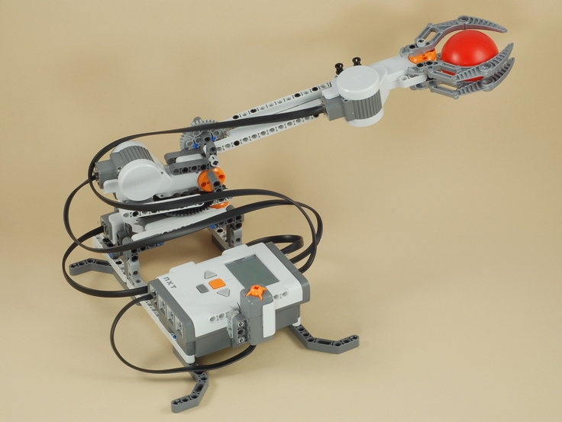
Ez a robotkar három motort használ, hogy lehetővé tegye balra és jobbra forgását, fel- és leemelését, valamint a karom kinyitását és bezárását. A mellékelt program segítségével az NXT kocka három gombjával és az érintésérzékelő gombbal vezérelheti a műveleteket, így a kezelőszervek segítségével labdákat és egyéb tárgyakat vehet fel és mozgathat, vagy megpróbálhatja saját maga programozni, hogy valami mást csináljon.

Slide 3
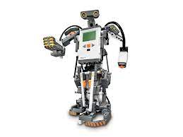
Programozása
Nagyon egyszerű programok hozhatók létre az NXT Intelligent Brick menüjével. Bonyolultabb programok és hangfájlok letölthetők USB-porton keresztül vagy vezeték nélkül Bluetooth-on keresztül. A fájlok vezeték nélkül is másolhatók két NXT tégla között, és egyes mobiltelefonok távirányítóként is használhatók. Legfeljebb három NXT tégla tud egyidejűleg kommunikálni Bluetooth-on keresztül, amikor a felhasználó által létrehozott programok futnak.

Slide 4
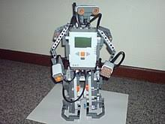
Felület
Az NXT Robotics a legmodernebb hardver- és szoftvertechnológiákkal dolgozik, hogy lenyűgöző biztonsági megoldásokat hozzon létre. Mind a beltéri, mind a kültéri megoldásaink különféle technológiát tartalmaznak, beleértve a különféle érzékelőket, kamerákat, motorokat és anyagokat.

Slide 5
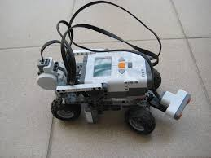
Lego
A Lego Mindstorms NXT egy programozható robotikai készlet, amelyet a Lego adott ki 2006. augusztus 2-án. Ez váltotta fel az első generációs Lego Mindstorms készletet, amelyet Robotics Invention System -nek hívtak . Az alapkészlet két változatban kerül forgalomba: a Retail Version ] és az Education Base Set. Tartozik hozzá az NXT-G programozószoftver, vagy opcionálisan a LabVIEW a Lego Mindstorms-hoz.

Slide 6
Szumóról röviden
A pályára egymással háttal kell lerakni a robotokat. Azoknak el kell menni a szélet jelző fehér sávig, majd megfordulni és támadni. Ha a robotok 1 percig nem támadják illetve győzik le egymást egymást, döntetlen az eredmény. Az asztalról lecsúszott robot vesztett. Ha mindkét robot lement, akkor az elsőként lekerült vesztett. Versenyünk a nevezett csapatok számától függően több csoportos és fordulós lesz. Egy csoportban egyszerre négy csapat versenyez, körmérkőzést játszva egymással.

Slide 7
Az érzékelők és a motorok száma:
1 db távolságérzékelő 1db fény- vagy színérzékelő 2 db nyomásérzékelő 3 db motor - utóbbi kettő egybe építve is - használható maximum egy robotban. A program feltöltéséhez csak USB kapcsolat használható.
Játék menete A szumó robotok indításkor a szumó küzdőtéren egymástól 30 cm-re helyezkednek el, egyenlő távolságra a küzdőtér központjától (kb. 15-15 cm-re a központtól). A robotok egymással háttal állnak, tehát ellentétes irányban fognak indulni.

